Slide 1

Охорона правопорядку.
Правозихисна діяльність.

Slide 2
Правопорядок – це заснована на праві та законності організація правового життя, що відображає якісний фактичний стан суспільних відносин, урегульованих правом.
Громадський порядок – це стан урегульованості суспільних відносин, заснований на реалізації всіх соціальних норм і принципів. Громадський порядок забезпечується переважно силою суспільного впливу. Але це не означає, що його стан байдужий для держави. З одного боку, найважливішою частиною громадського порядку є правопорядок, з іншого – стан громадського порядку зумовлює багато в чому стан правопорядку.

Slide 3
Основні ознаки правопорядку:
закладається в нормах права у процесі правотворчості;
спирається на принцип верховенства права та панування закону в галузі правових відносин;
встановлюється в результаті реалізації норм права, тобто здійснення законності в діяльності з реалізації права;
створює сприятливі умови для здійснення суб’єктивних прав;
припускає своєчасне та повне виконання всіма суб’єктами юридичних обов’язків;
вимагає невідворотності юридичної відповідальності для кожного, хто вчинив правопорушення;
встановлює сувору громадську дисципліну;
припускає чітку та ефективну роботу всіх державних і приватних юридичних органів і служб, насамперед правосуддя;

Slide 4
За структурою права, принципи правозахисної діяльності поділяються на види:
1. Матеріальні та процесуальні;
2. Публічні та приватні;
3. Об’єктивні та суб’єктивні.
Правоохоронні органи — система державних органів, що діють на основі й відповідно до закону, головною функцією яких є забезпечення законності та правопорядку, боротьба зі злочинністю та іншими правопорушеннями.

Slide 5
Національна поліція України (поліція) - це центральний орган виконавчої влади, який служить суспільству шляхом забезпечення охорони прав і свобод людини, протидії злочинності, підтримання публічної безпеки і порядку.
Правові засади організації та засади НПУ врегульовано
Законом України «Про Національну поліцію» від 02.07.2015 № 580-VIII
Систему поліції складають:
1) центральний орган управління поліцією:
Національна поліція України
Офіційний сайт: https://www.npu.gov.ua/
2) територіальні органи поліції

Slide 6

У складі поліції функціонують:
1) кримінальна поліція;
2) патрульна поліція
3) органи досудового розслідування;
4) поліція охорони;
5) спеціальна поліція;
6) поліція особливого призначення.
Телефонуйте за номером «102», щоб повідомити
про правопорушення і викликати патруль

Slide 7
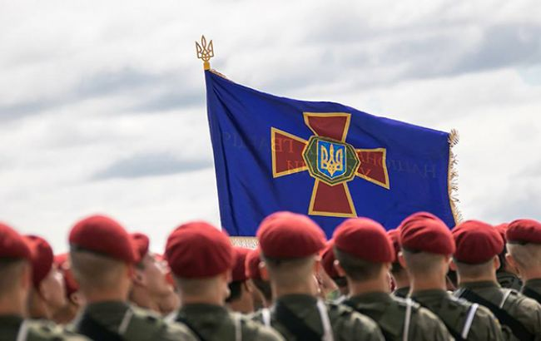
Національна гвардія України (НГУ) є військовим формуванням з правоохоронними функціями, що входить до системи Міністерства внутрішніх справ України і призначено для виконання завдань із захисту та охорони життя, прав, свобод і законних інтересів громадян, суспільства і держави від злочинних та інших протиправних посягань, охорони громадського порядку та забезпечення громадської безпеки, а також у взаємодії з правоохоронними органами - із забезпечення державної безпеки і захисту державного кордону, припинення терористичної діяльності, діяльності незаконних воєнізованих або збройних формувань (груп), терористичних організацій, організованих груп та злочинних організацій.
Правові засади організації та засади НПУ врегульовано
Законом України «Про Національну гвардію України» від 13.03.2014 № 876-VII

Slide 8

Державна служба України з надзвичайних ситуацій (ДСНС) є центральним органом виконавчої влади, діяльність якого спрямовується і координується Кабінетом Міністрів України через Міністра внутрішніх справ і який реалізує державну політику у сфері цивільного захисту, захисту населення і територій від надзвичайних ситуацій та запобігання їх виникненню, ліквідації наслідків надзвичайних ситуацій, рятувальної справи, гасіння пожеж, пожежної та техногенної безпеки, діяльності аварійно-рятувальних служб, а також гідрометеорологічної діяльності.
Правові засади організації та засади ДСНС врегульовано
Положенням про Державну службу України з надзвичайних ситуацій
В разі пожежної небезпеки, небезпеки соціального (виявлення вибухонебезпечних предметів, терористичного акту, перестрілки, захоплення транспорту та ін.), природного (зсув грунту, повінь, землетрус та ін.) або техногенного (радіаційна, хімічна та ін.) характеру ПОТРІБНО ТЕЛЕФОНУВАТИ ЗА НОМЕРОМ «101».

Slide 9

Державна прикордонна служба України є центральним органом виконавчої влади, який забезпечує недоторканність державного кордону та охорони суверенних прав України в її прилеглій зоні та виключній (морській) економічній зоні.
Державна міграційна служба України є центральним органом виконавчої влади, діяльність якого спрямовується та координується Кабінетом Міністрів України через Міністра внутрішніх справ і який реалізує державну політику у сферах міграції (імміграції та еміграції), у тому числі протидії нелегальній (незаконній) міграції, громадянства, реєстрації фізичних осіб, біженців та інших визначених законодавством категорій мігрантів.

Slide 10

Служба безпеки України (СБУ) - державний орган спеціального призначення з правоохоронними функціями, який забезпечує державну безпеку України
Ключовими завданнями СБУ є:
- захист державного суверенітету, конституційного ладу, територіальної цілісності, економічного, науково-технічного і оборонного потенціалу України;
- захист законних інтересів держави та прав громадян від розвідувально-підривної діяльності іноземних спецслужб та посягань з боку окремих організацій, груп і осіб;
протидія тероризму;
- протидія злочинам проти миру і безпеки людства, корупції та організованій злочинності, які створюють загрозу національній безпеці;
- боротьба з кібертероризмом і кібершпигунством;
- охорона державної таємниці.

